Slide 1





Powered by

Slide 2

PROYECTO
Estacionamiento Controlado Digital

Slide 3
INTRODUCCIÓN
Nuestra metodología
ÍNDICE DEL DOCUMENTO
ACTUALIDAD
¿De dónde partimos?
NUESTRAS METAS
¿A dónde queremos llegar?
RESULTADOS
¿Cómo mediremos los resultados?
LA APLICACIÓN
Pantallas que contiene la aplicación

Slide 4




INTRODUCCIÓN
NUESTRA METODOLOGÍA
RECONOCIMIENTO
ANÁLISIS
PLANEACIÓN
EJECUCIÓN
Comprender la situación actual, a través de entrevistas y estudios de campo
Fase de planificación, maquetación y desarrollo de la aplicación hasta lograr una versión funcional de la misma.
Valoración de la aplicación, e
identificación de posibles mejoras a partir del uso de la misma.
Confección de una lista con las necesidades detectadas y las posibles soluciones.

Slide 5
2
SITUACIÓN ACTUAL
¿DE DÓNDE PARTIMOS?

Slide 6
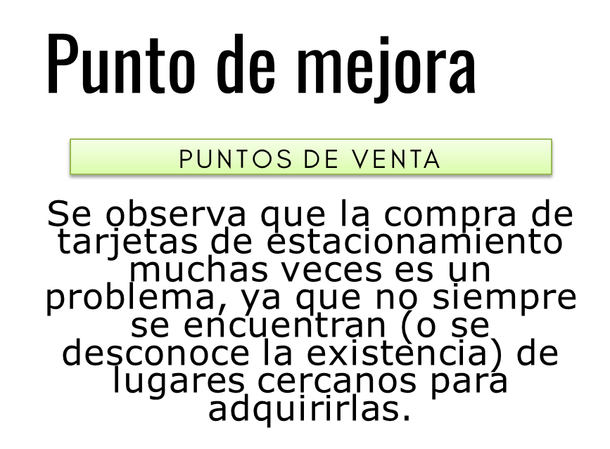
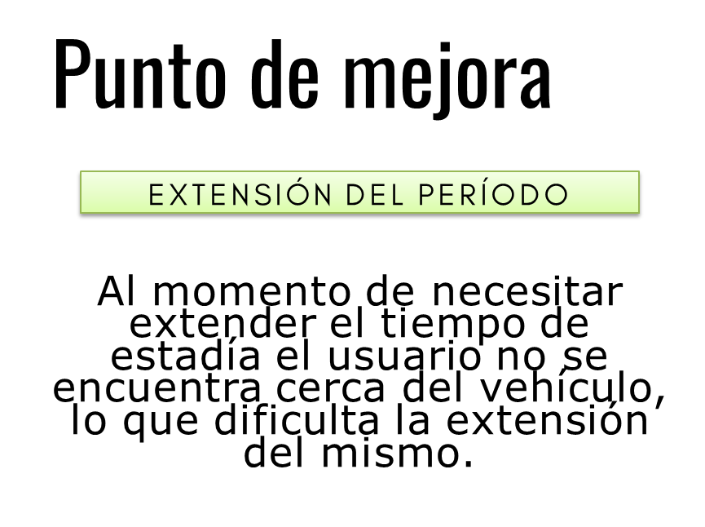
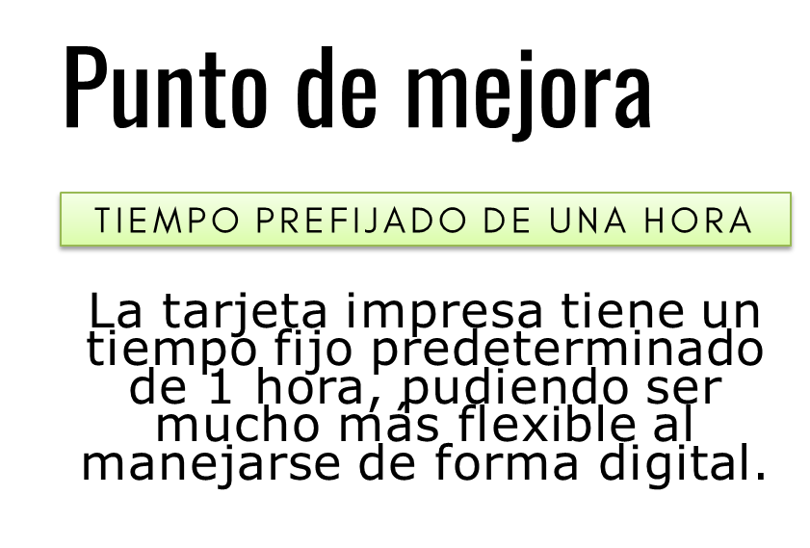
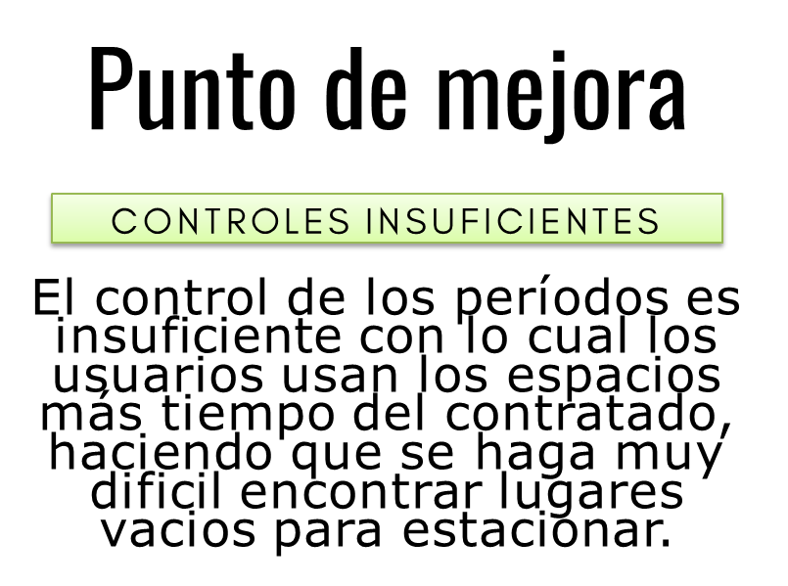
SITUACIÓN ACTUAL
IDENTIFICAMOS LOS SIGUIENTES PUNTOS CLAVE SOBRE LOS CUALES PODREMOS EJECUTAR ACCIONES DE MEJORA.

Slide 7
4
NUESTRAS METAS
¿A DÓNDE QUEREMOS LLEGAR?

Slide 8
NUESTRAS METAS
Objetivo
Metodología
Resultado
¿A DÓNDE QUEREMOS LLEGAR?
¿QUÉ VAMOS A HACER?
¿QUÉ ESPERAMOS LOGRAR?
Una aplicación digital que facilite la vida cotidiana del usuario del estacionamiento controlado, y contribuya a posicionar a San Rafael como una ciudad Digital.
Un sistema moderno y actualizado de manejo eficiente de los escasos espacios disponibles para estacionamiento en la ciudad.
A partir de los datos recogidos y de las tecnologías disponibles en el mercado, lograr una aplicación que resulte intuitiva tanto para el usuario, como para quienes controlen el sistema.

Slide 9
1
KPI # 1 – USUARIOS DEL SISTEMA
RESULTADOS
2
KPI # 2 – COMPRAS EN EL SISTEMA
¿CÓMO PODEMOS MEDIR NUESTRO IMPACTO?
Identificamos nuestros métricas principales
3
KPI # 3 – TIEMPO MEDIO DE ESTADIA
4
KPI # 4 – CANTIDAD DE INFRACCIONES

Slide 10
Pantallas principales de la aplicación

Slide 11
Ingreso al Sistema
de los Usuario
y Registro

Slide 12
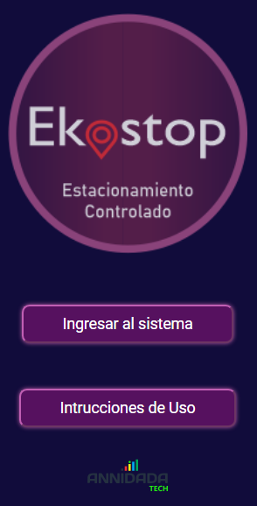
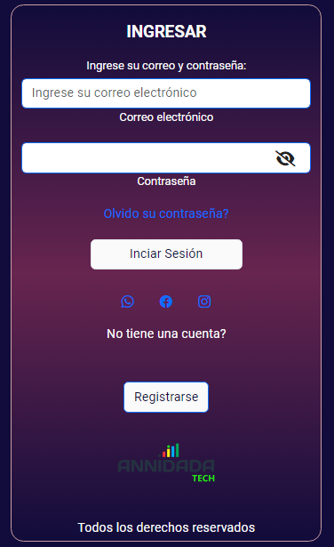
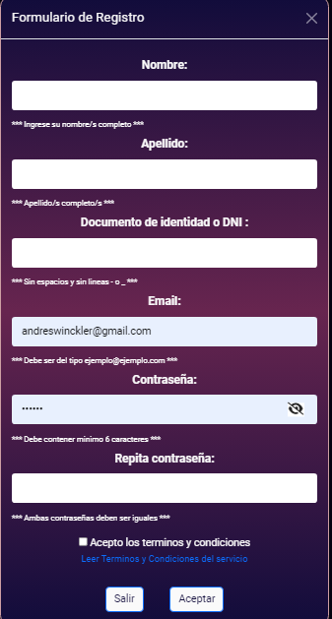

Slide 13
Adquisición
de tiempo
Formas de Pago

Slide 14
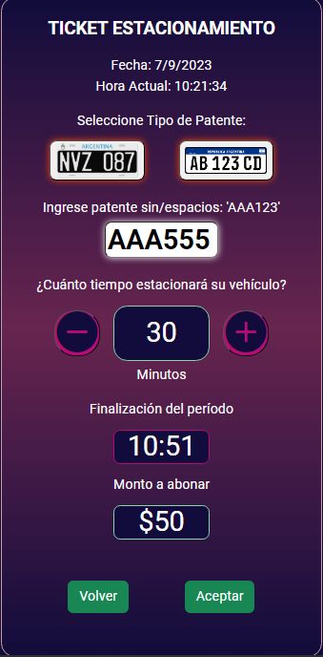
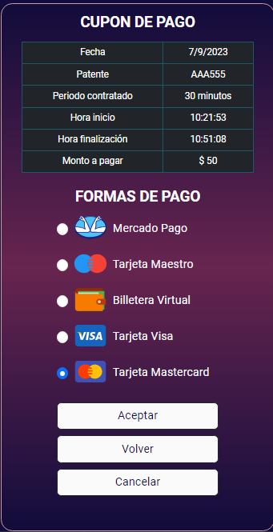
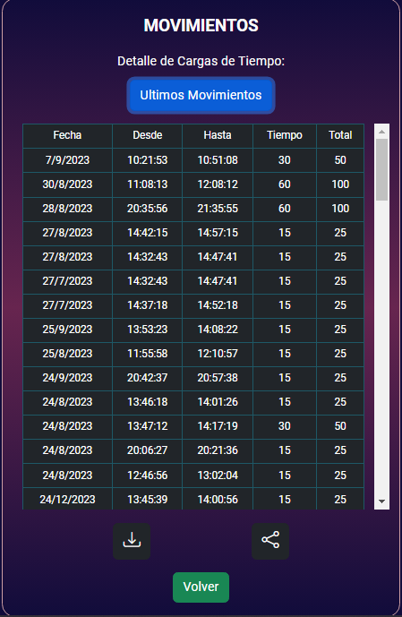
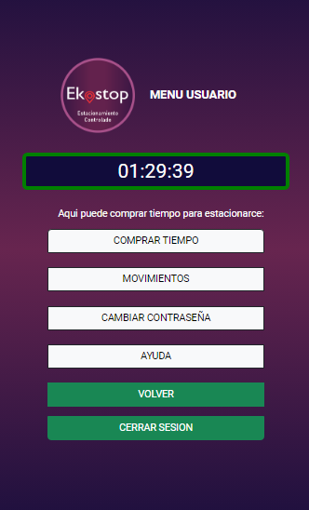

Slide 15
Panel de Administración

Slide 16
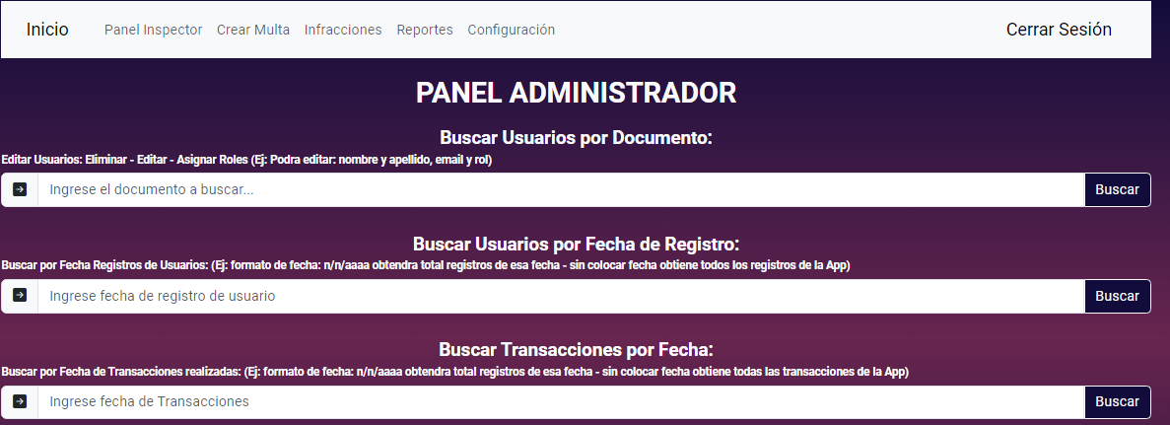

Slide 17
Reportes
- Data Science -

Slide 18

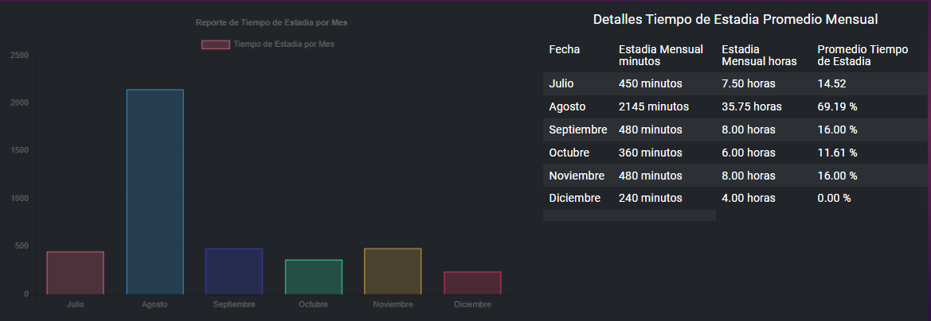
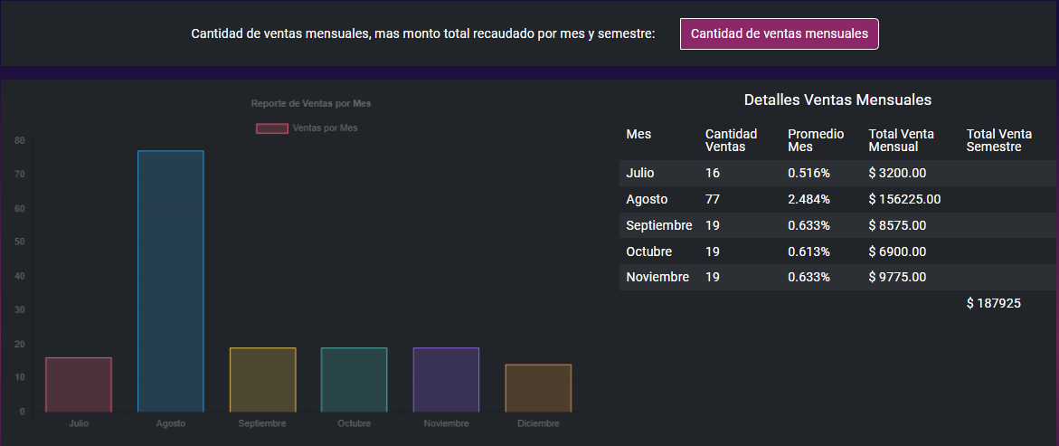
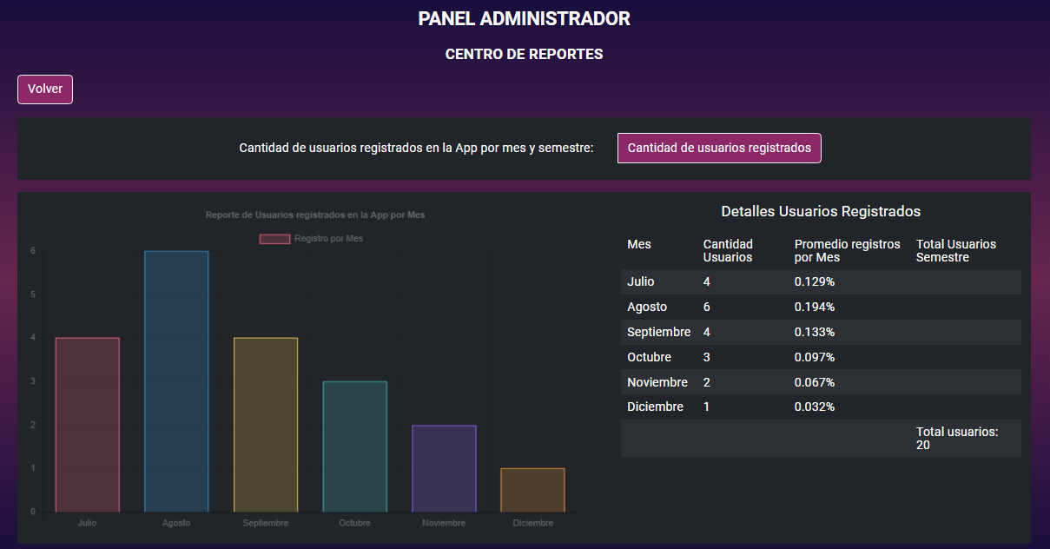
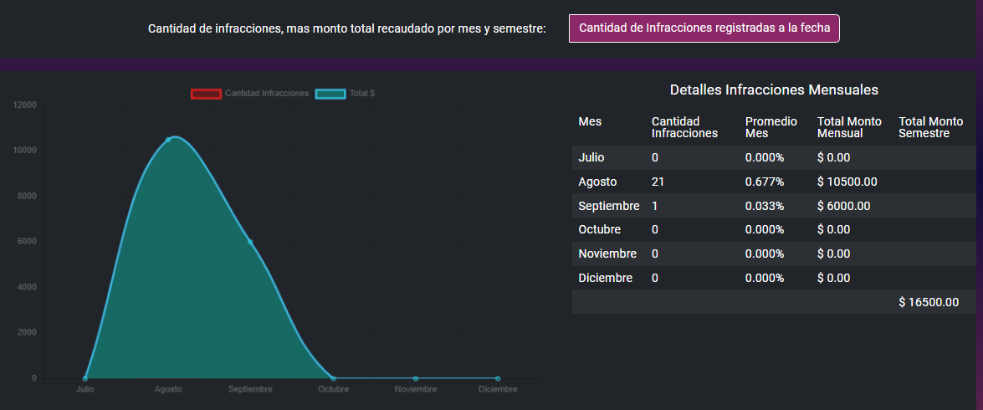
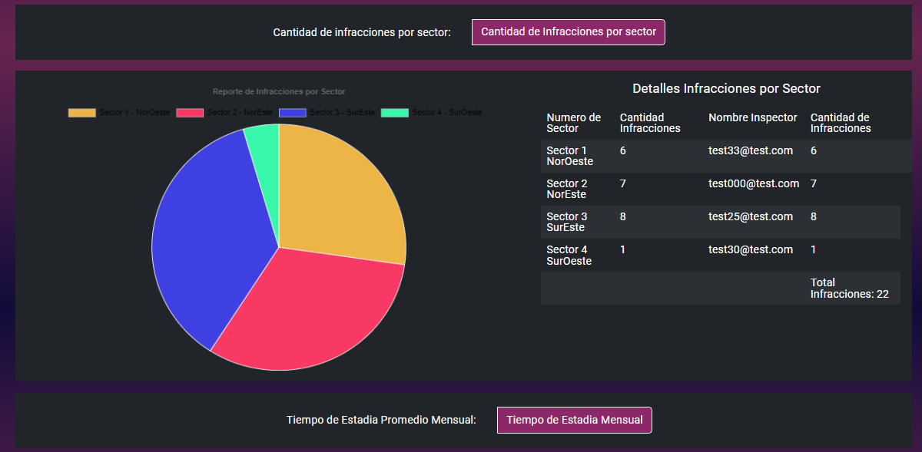

Slide 19
Panel de Inspector
- Infracciones -

Slide 20
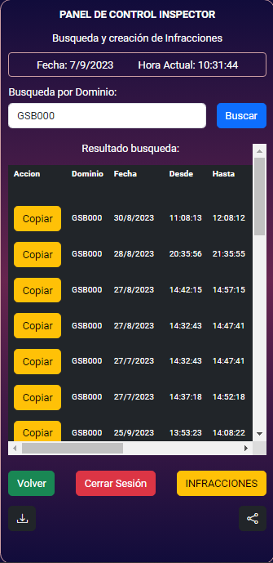
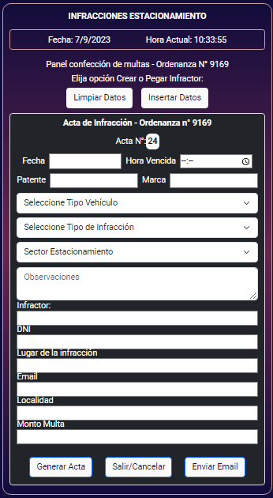
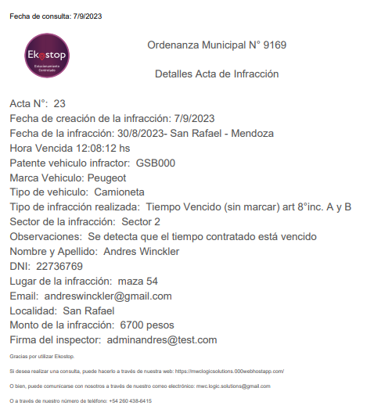

Slide 21


Powered by
Tecnologías utilizadas

